Slide 1
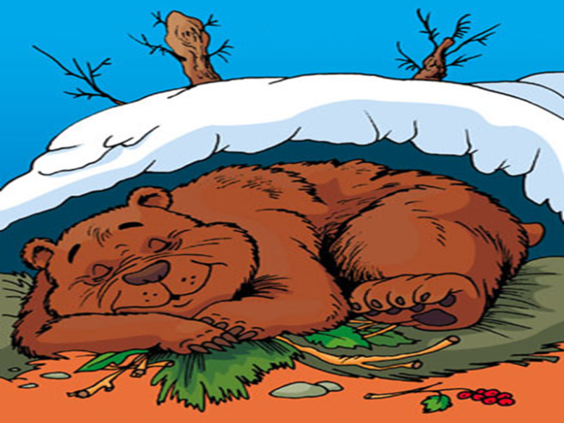
Пересказ произведения Е.Чарушина «Медведь». Бурый медведь
Подготовительная к школе группа

Slide 2
Отгадайте загадку
Он всю зиму в шубе спал,
Лапу мощную сосал.
А проснулся, стал реветь.
Этот зверь – лесной

Slide 3
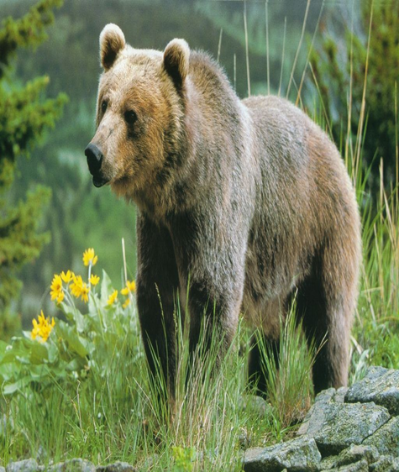
Пересказ произведения Е.Чарушина «Медведь».

Slide 4
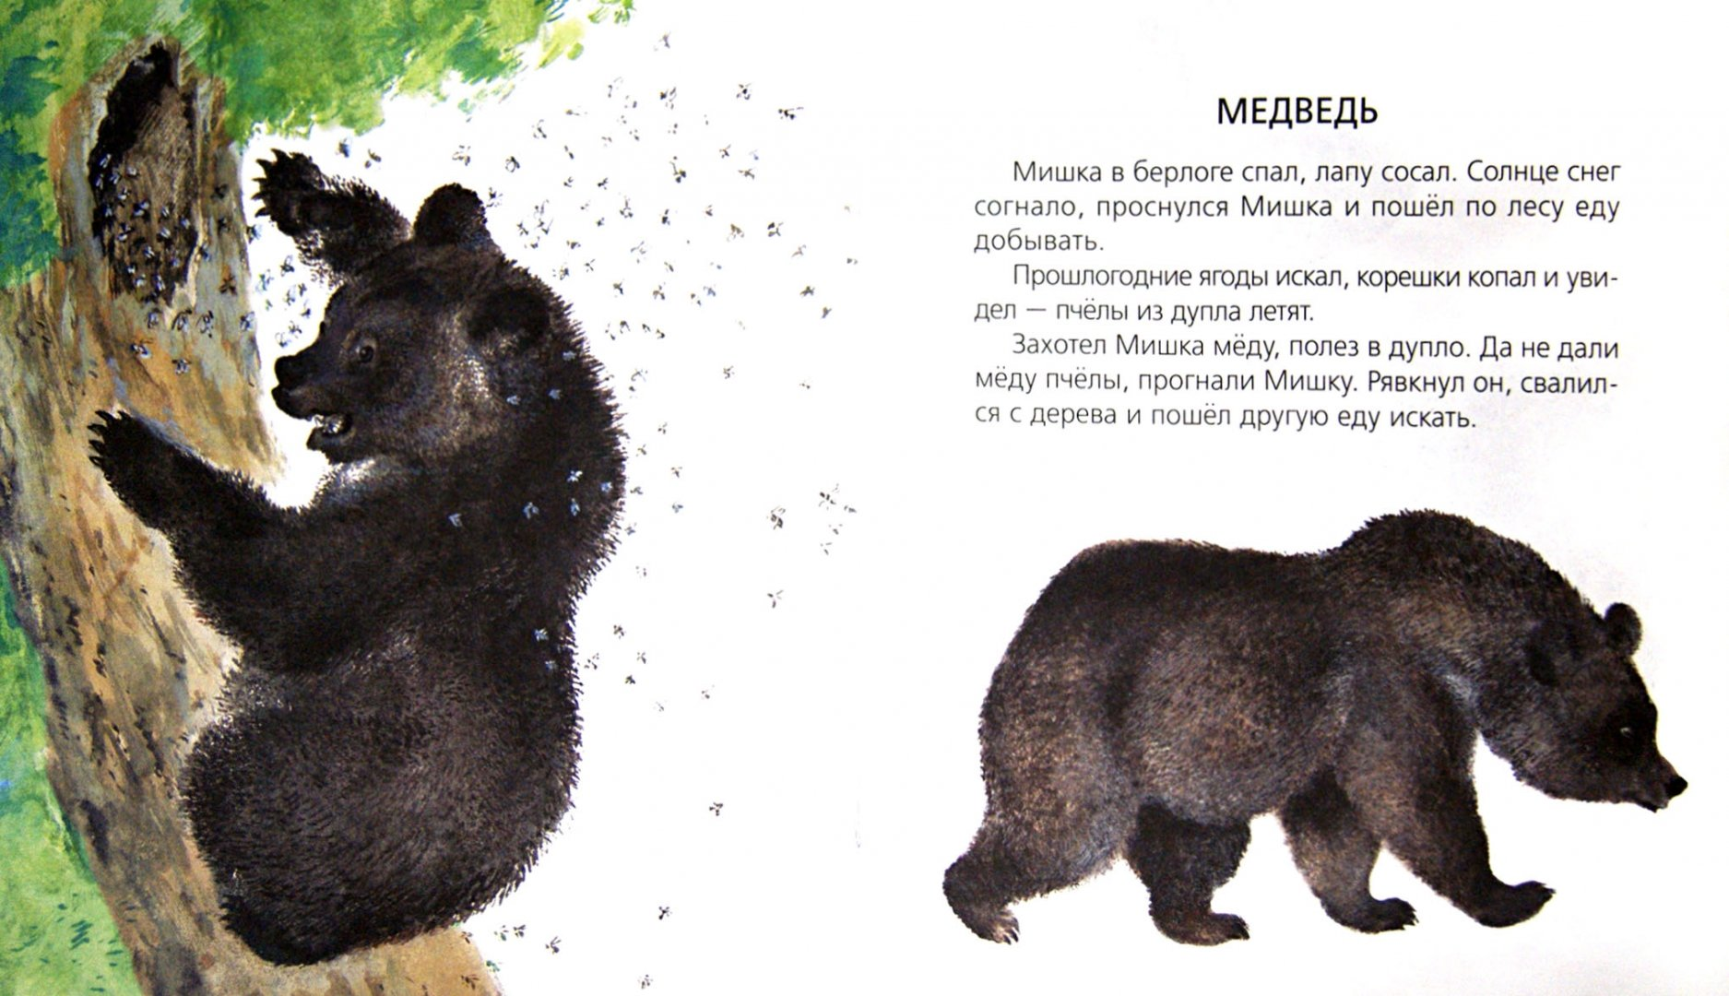

Slide 5
– В этом рассказе передан забавный случай из жизни леса. Когда Мишка проснулся? (Ранней весной.) Вспомните, как об этом сказано в книге: «Солнце снег согнало – проснулся Мишка». Подумайте, как рявкнул медведь. (Громко, сердито. По всему лесу было слышно.) Произнесите слово «рявкнул» так, чтобы сразу было видно, как сердит медведь. Рассмотрите иллюстрации, как Мишка отбивается от пчел. Одной лапой держится за дерево, а другой – отбивается. А вот он идет хмурый, сердитый. Я прочитаю рассказ еще раз, а вы подготовитесь к пересказу.

Slide 6
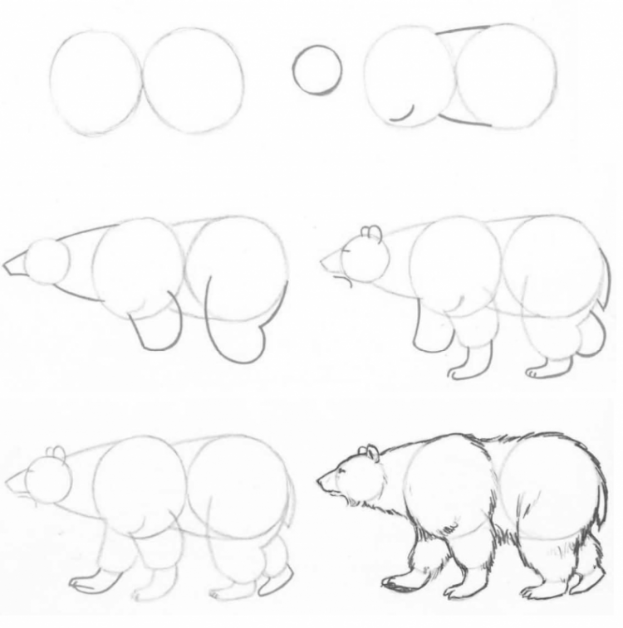
Рисование «Бурый медведь»

Slide 7


